Slide 1
Rangkaian Counter
Kelompok 1 :
Ismi Susilawati (18.11.0001)
Moh. Fa’iq Hamdani (18.11.0024)
Apri Dwi Sutriono (18.11.0040)
Diyah Primasari (18.11.0289)

Slide 2
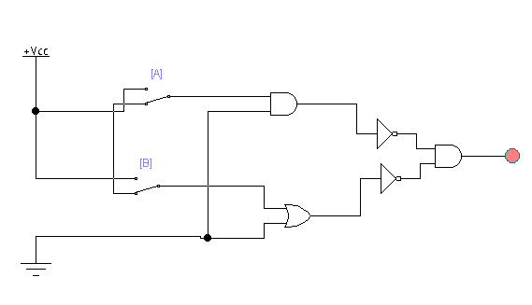
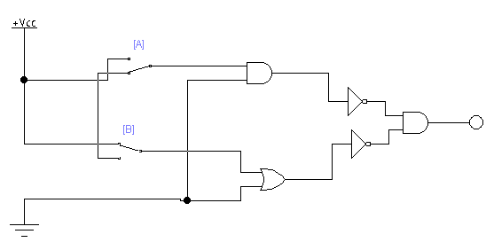
Rangkaian Counter

Slide 3
Cara Kerja Rangkaian Counter
Vcc memberikan aliran listrik yang bernilai 1 pada gerbang AND.
Ground memberikan aliran listrik yang bernilai 0 pada gerbang AND.
Vcc memberikan aliran listrik yang bernilai 1 pada gerbang OR.
Ground memberikan aliran listrik yang bernilai 0 pada gerbang OR.
Pada gerbang AND, nilai 1 dan 0 akan diproses sesuai dengan tabel kebenaran yang dimiliki gerbang AND. Hasil proses pada gerbang AND adalah 0.
Pada gerbang OR, nilai 1 dan 0 akan diproses sesuai dengan tabel kebenaran yang dimiliki gerbang OR. Hasil proses pada gerbang OR adalah 1.
Dari gerbang AND, nilai 0 akan dilanjutkan pada gerbang NOT. Pada gerbang NOT, nilai akan diproses sesuai dengan tabel kebenaran yang dimiliki gerbang NOT. Hasil proses pada gerbang NOT adalah 1.
Dari gerbang OR, nilai 1 akan dilanjutkan pada gerbang NOT. Pada gerbang NOT, nilai akan diproses sesuai dengan tabel kebenaran yang dimiliki gerbang NOT. Hasil proses pada gerbang NOT adalah 0.
Nilai 1 dan 0 pada gerbang NOT akan dilanjutkan pada gerbang AND. Pada gerbang AND, nilai akan diproses sesuai dengan tabel kebenaran yang dimiliki gerbang AND. Hasil proses pada gerbang AND adalah 0.

Slide 4
Analisis Rangkaian Counter
Vcc adalah sumber tenaga atau sumber daya (aliran listrik).
Ground adalah penetral aliran listrik apabila terjadi konsleting listrik.
Switch adalah menghubungkan atau memutuskan aliran listrik pada jaringan arus listrik.
Gerbang AND
Gerbang AND akan menghasilkan nilai 1 jika kedua input bernilai 1.
X | Y | Output
0 | 0 | 0
0 | 1 | 0
1 | 0 | 0
1 | 1 | 1

Slide 5
Gerbang OR
Gerbang OR akan menghasilkan nilai 1 jika salah satu atau kedua inputan bernilai 1.
Gerbang NOT
Gerbang NOT akan menghasilkan nilai yang berkebalikan dengan inputan yang dimasukkan.
X | Y | Output
0 | 0 | 0
0 | 1 | 1
1 | 0 | 1
1 | 1 | 1
X | Output
0 | 1
1 | 0

Slide 6
Kesimpulan Rangkaian Counter
Ada beberapa kesimpulan, yaitu :
Apabila switch A ke bawah dan switch B ke bawah lampu akan menyala. Tetapi apabila switch A ke bawah dan switch B ke atas maka lampu tidak akan menyala.
Apabila switch A ke atas dan switch B ke bawah lampu masih tetap menyala. Tetapi apabila switch A ke atas dan switch B atas maka lampu tidak akan menyala.
Apabila switch A dan switch B ke bawah lampu akan menyala dan apabila semua switch di atas maka semua lampu tidak akan menyala.

